Slide 1
KHOA HỌC
TIẾT 45 :SỬ DỤNG NĂNG LƯỢNG ĐIỆN

Slide 2
KHỞI ĐỘNG

Slide 3
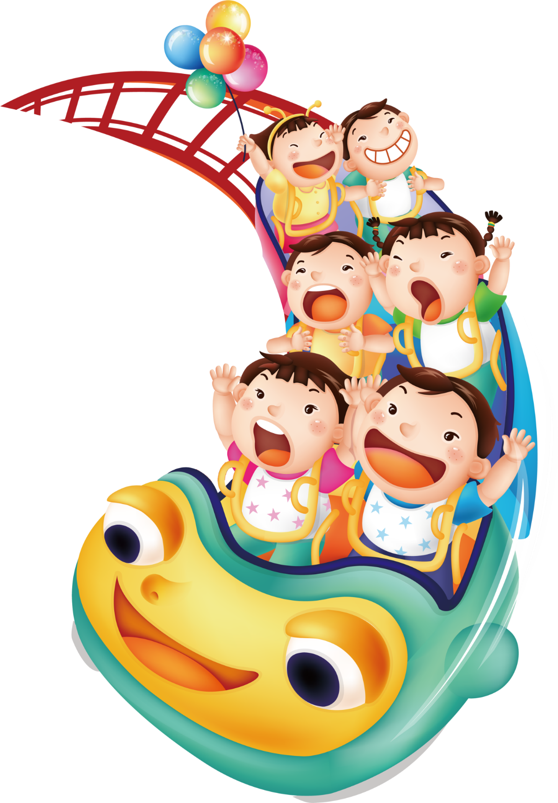
- Con người sử dụng năng lượng nước chảy trong những việc gì ?
- Con người sử dụng năng lượng gió trong những việc gì?
- Con người sử dụng năng lượng nước chảy trong những việc gì?

Slide 4
KHOA HỌC
Sử dụng năng lượng điện

Slide 5
01
Khám phá

Slide 6
- Con người sử dụng năng lượng nước chảy trong những việc gì ?
- Con người sử dụng năng lượng nước chảy trong những việc gì ?
Em hãy kể tên một số đồ dùng, máy móc sử dụng năng lượng điện.

Slide 7
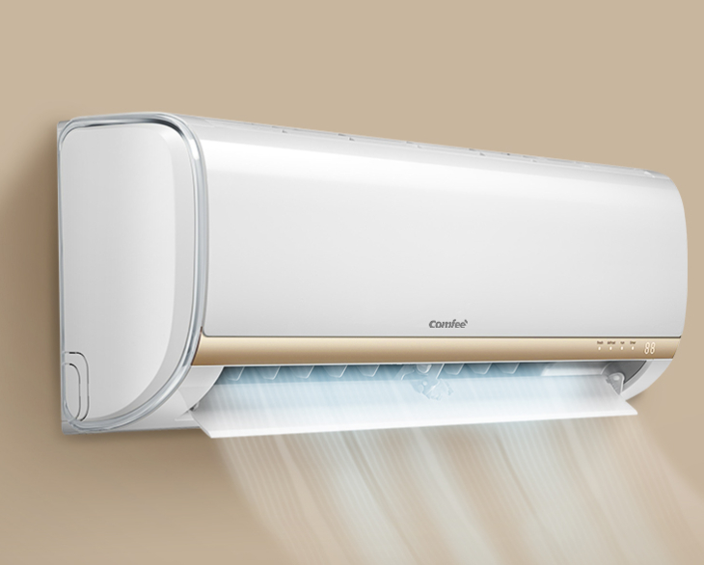
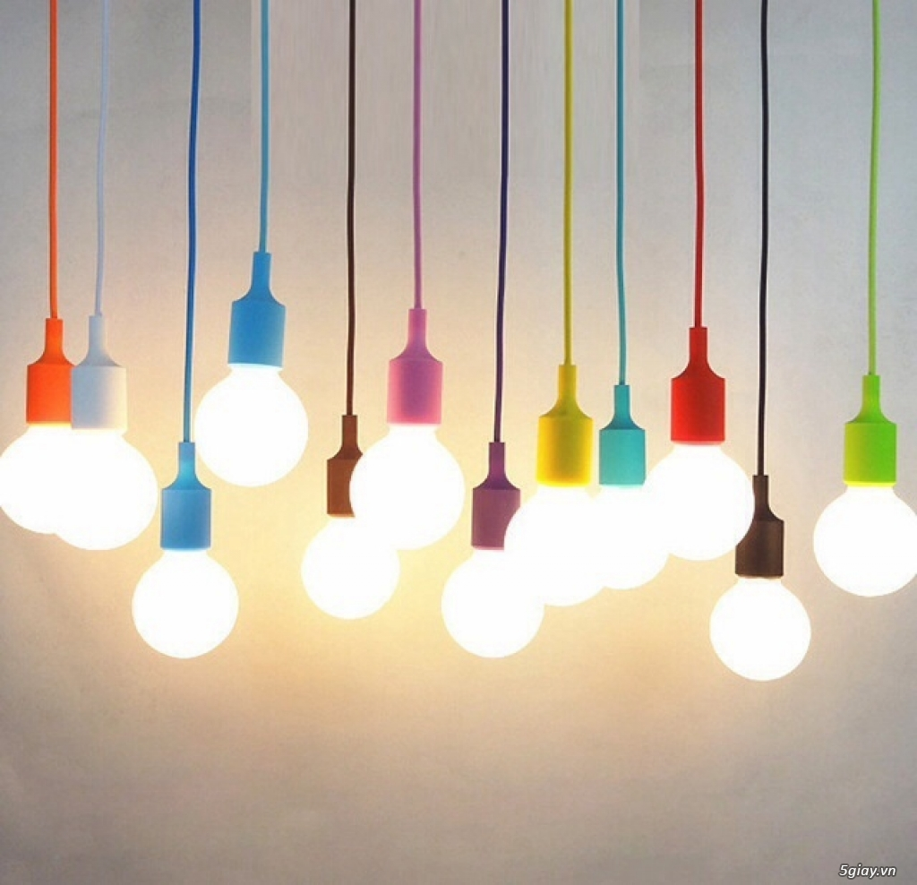
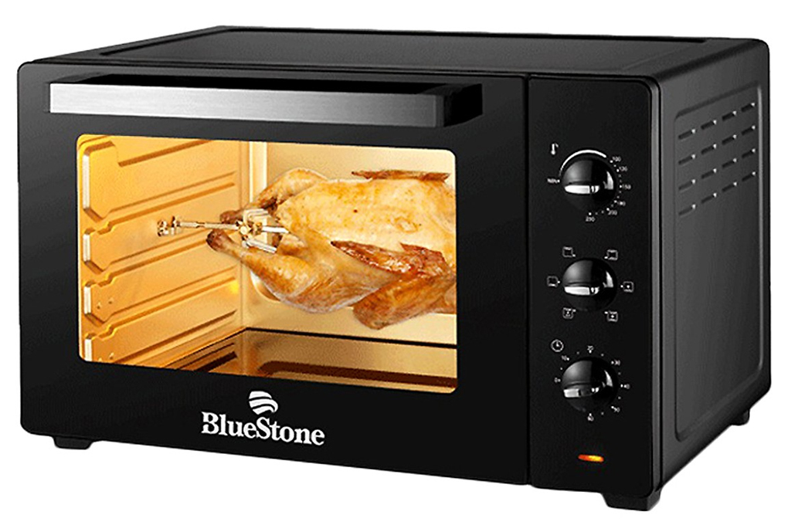
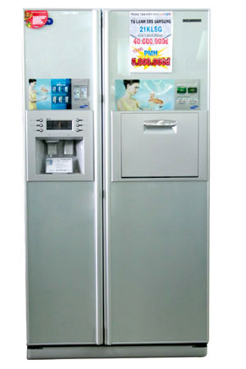
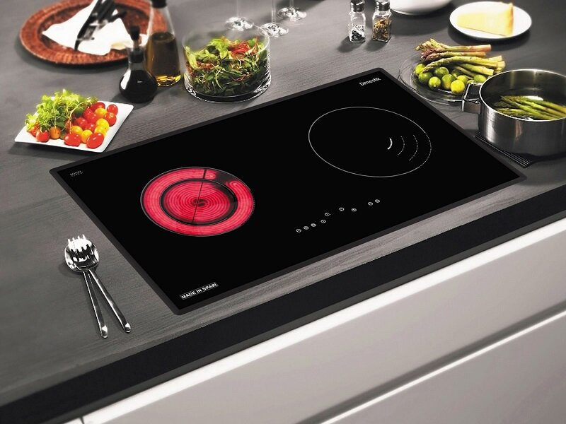
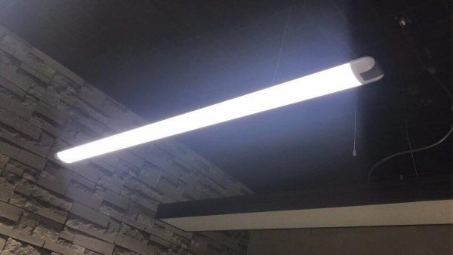
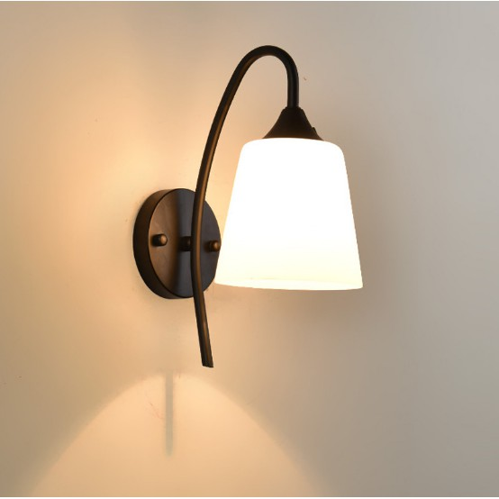
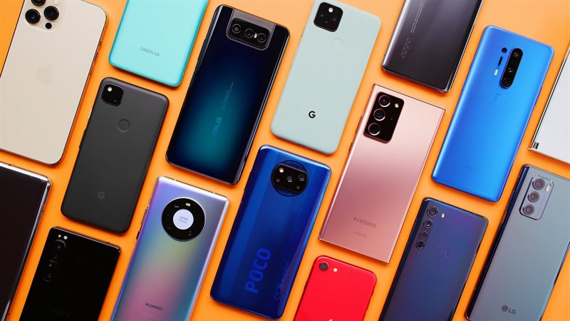
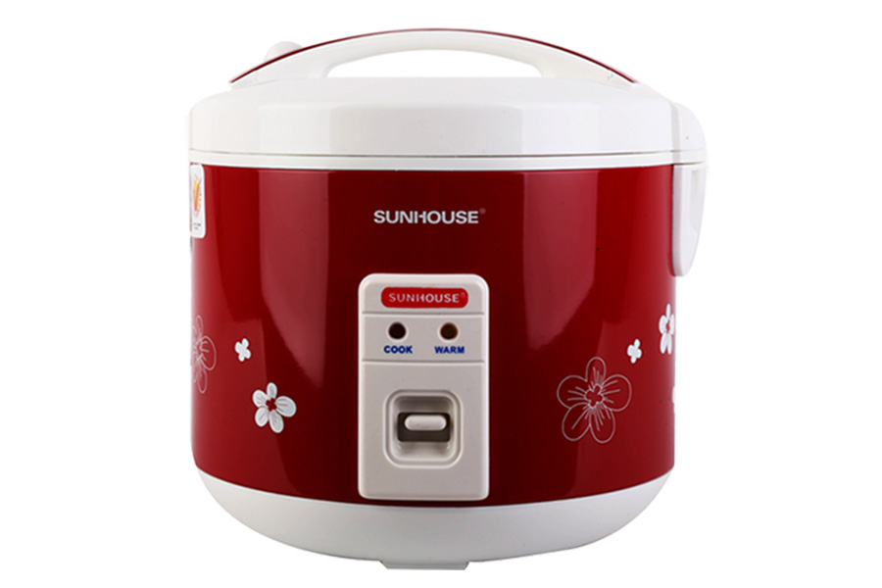
Một số đồ dùng, máy móc sử dụng năng lượng điện
1
2
3
4
5
6
7
8
9

Slide 8
Theo em, điện trong ổ cắm mà các đồ dùng, máy móc đó sử dụng được lấy từ đâu?

Slide 9
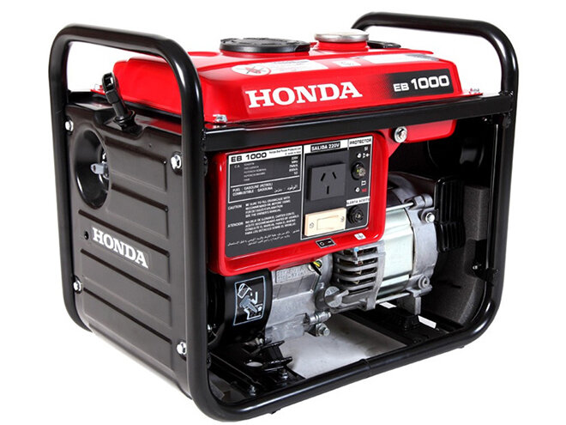
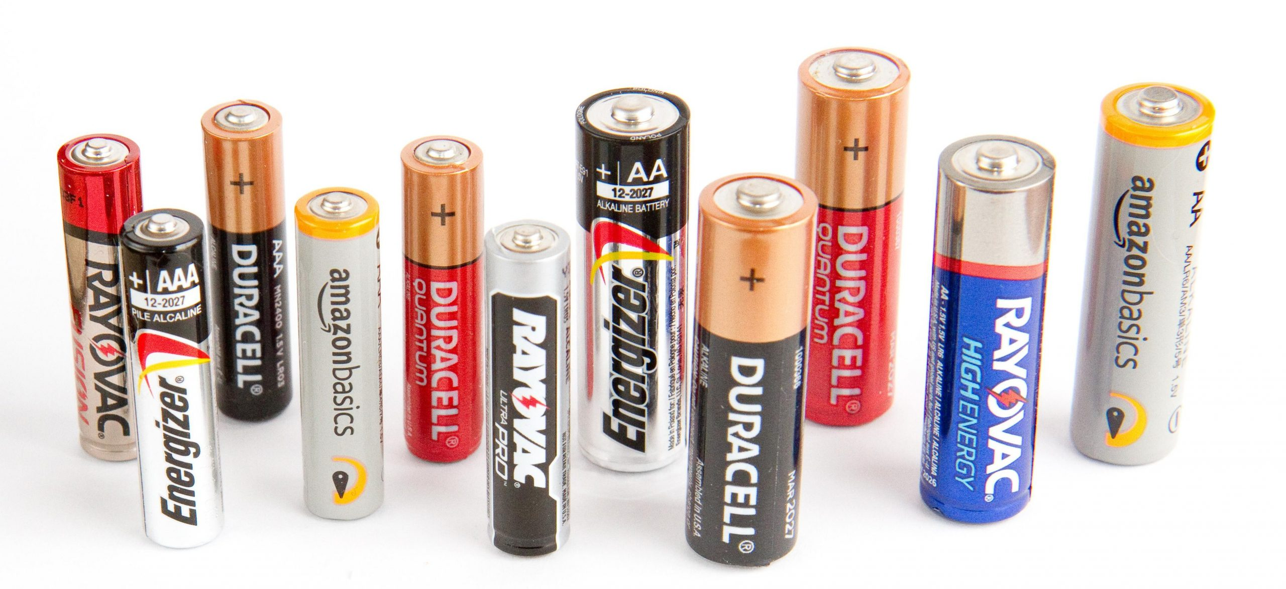
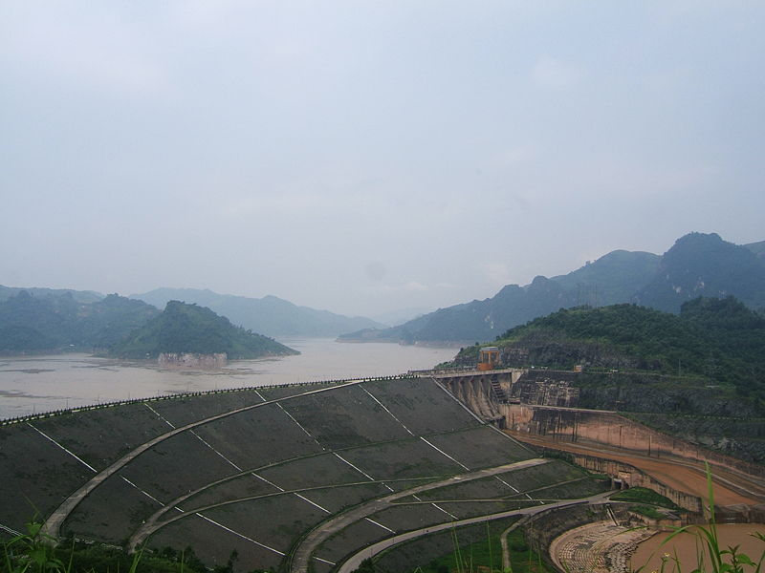
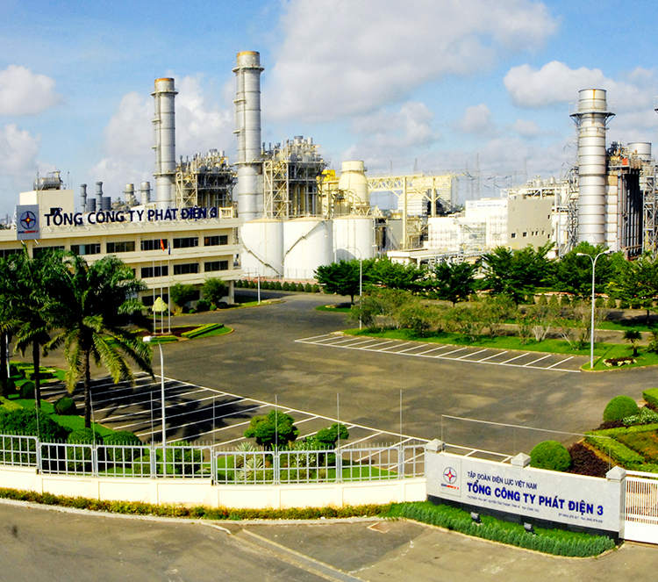
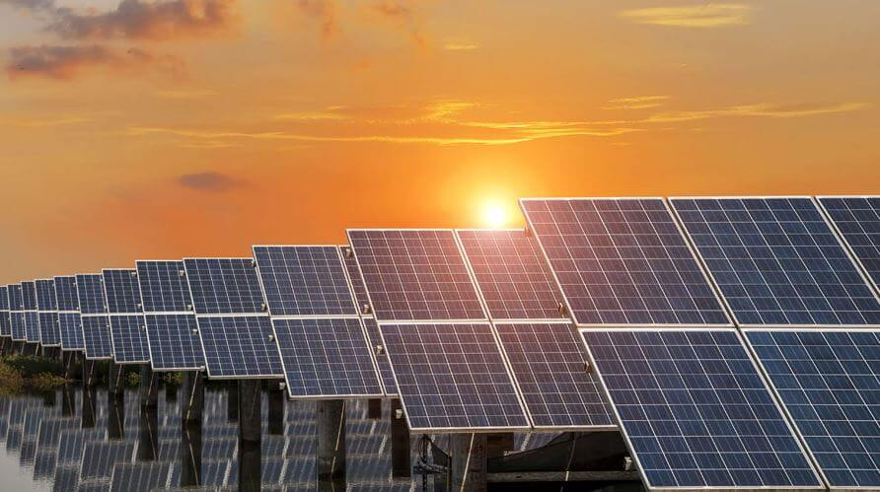
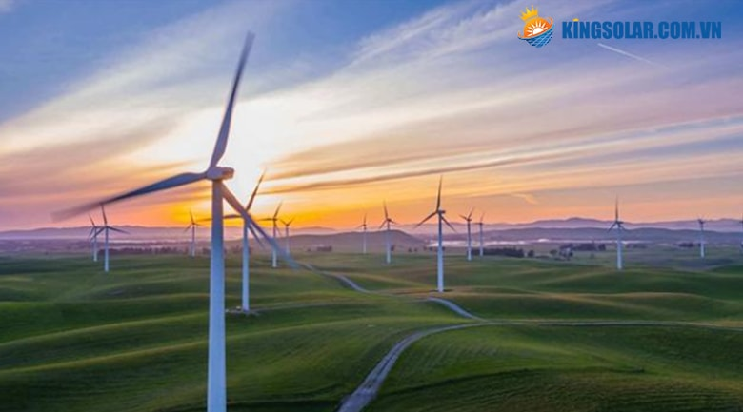
Ắc quy
Pin
Nhà máy thuỷ điện
Nhà máy nhiệt điện
Năng lượng mặt trời
Năng lượng gió

Slide 10
Trong nhà máy điện, máy phát điện phát ra điện. Điện được tải qua các đường dây đưa đến các ổ điện của mỗi gia đình, mỗi cơ quan, nhà máy…

Slide 11
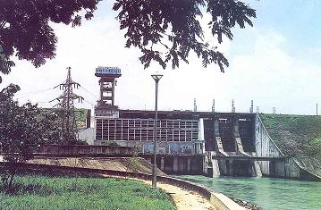
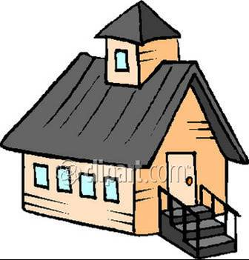
SƠ ĐỒ PHÁT ĐIỆN
Đường dây điện
Dụng cụ điện
Nhà máy phát điện
Hộ gia đình

Slide 12
02
Ứng dụng của năng lượng điện.

Slide 13
Kể tên một số ứng dụng của năng lượng điện?

Slide 14
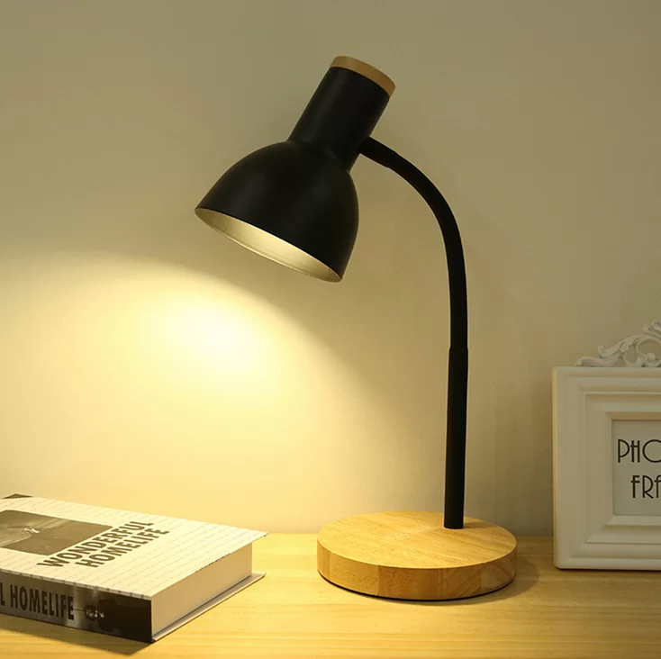
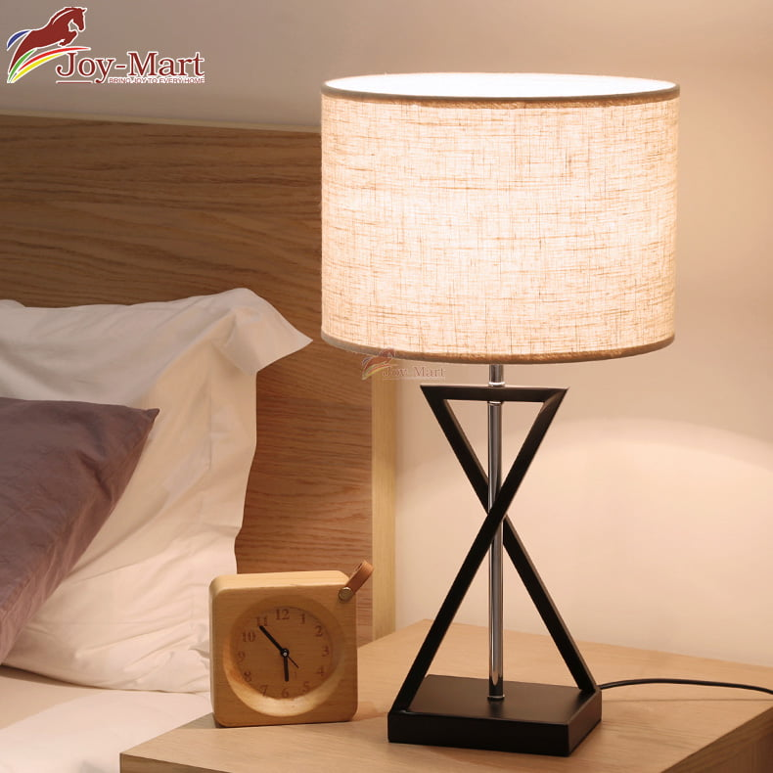
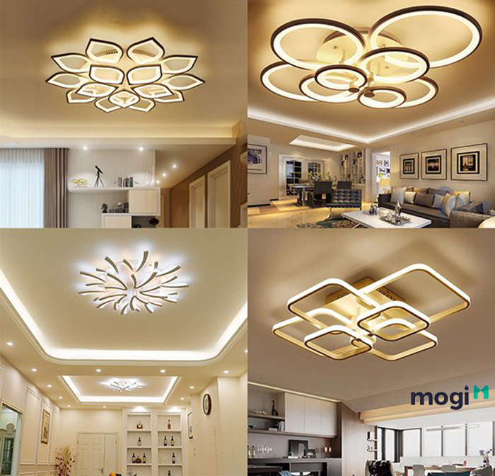
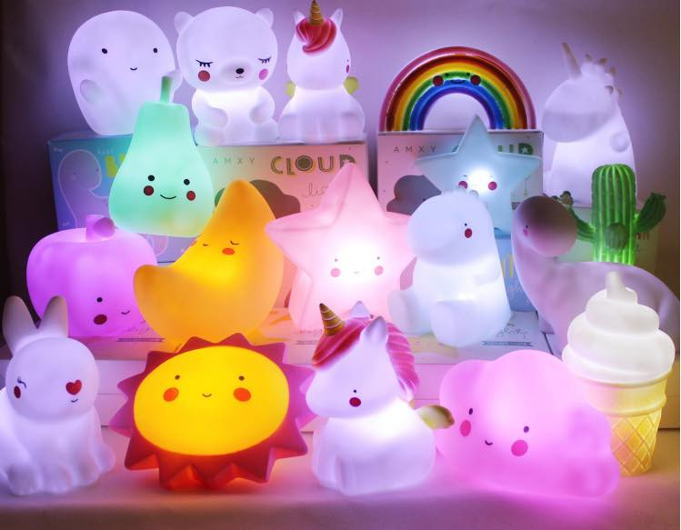
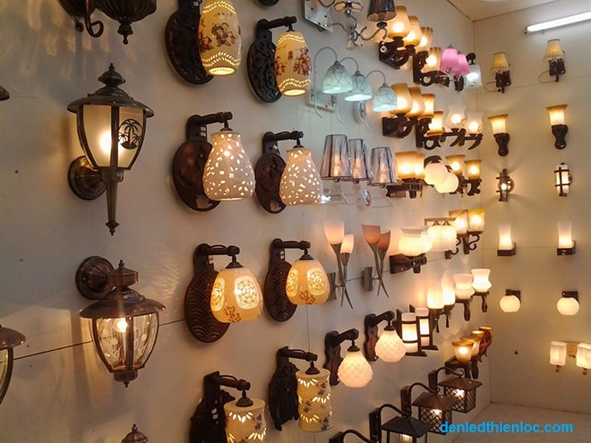
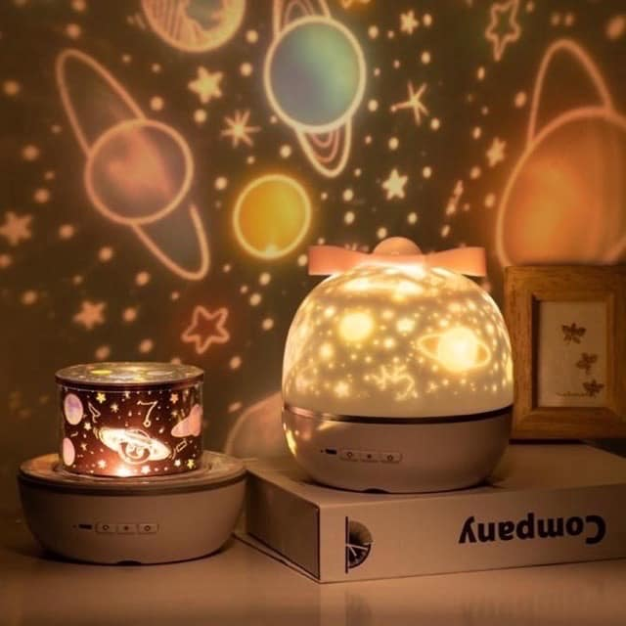
Thiết bị điện sử dụng năng lượng điện để thắp sáng

Slide 15
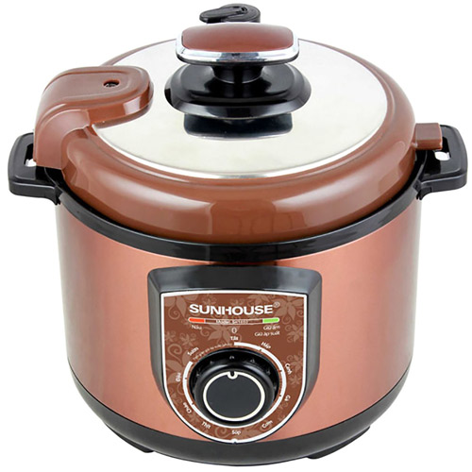
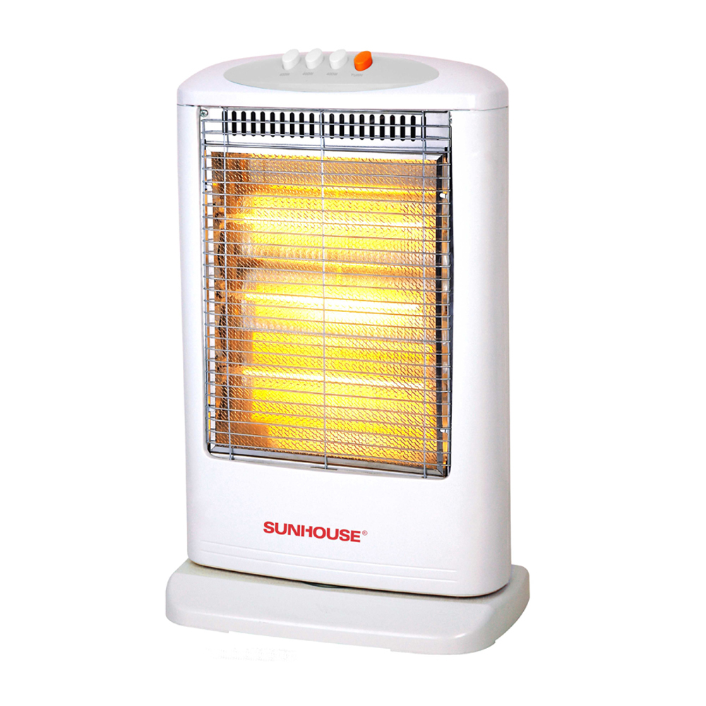
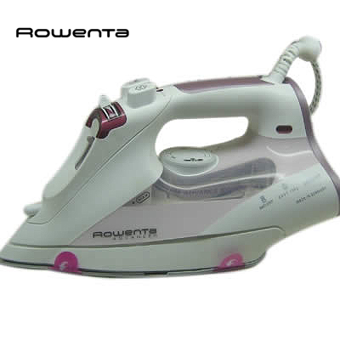
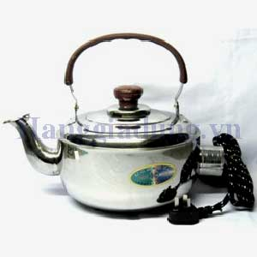
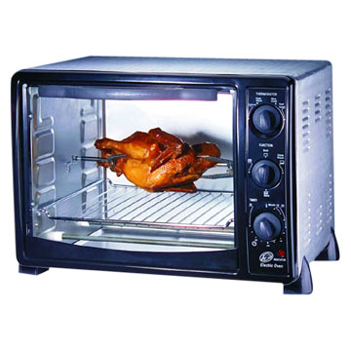
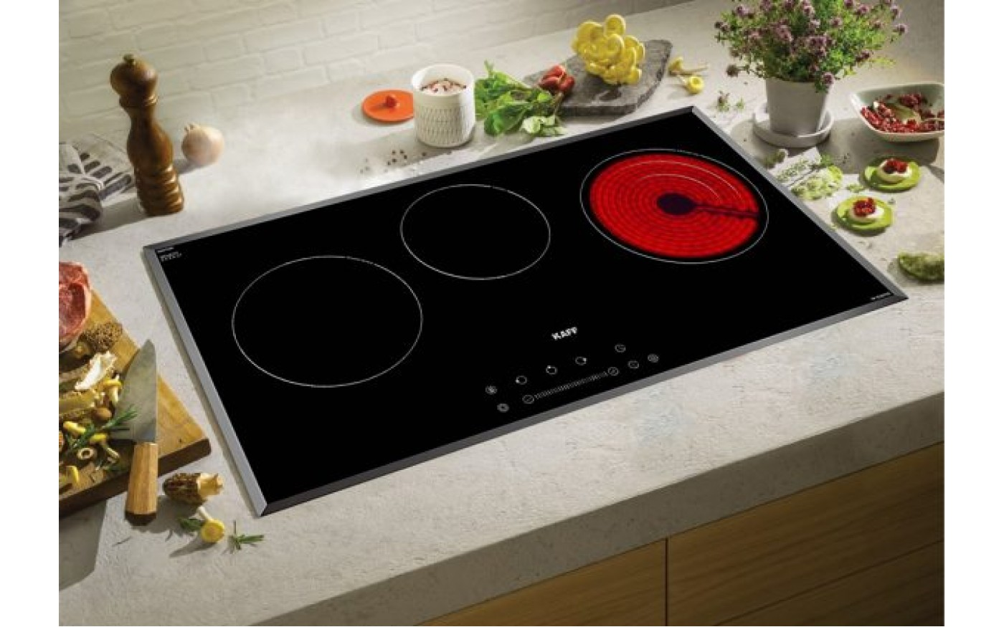
Sử dụng năng lượng điện để đốt nóng

Slide 16
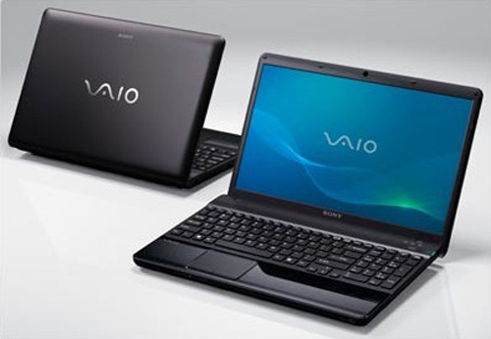
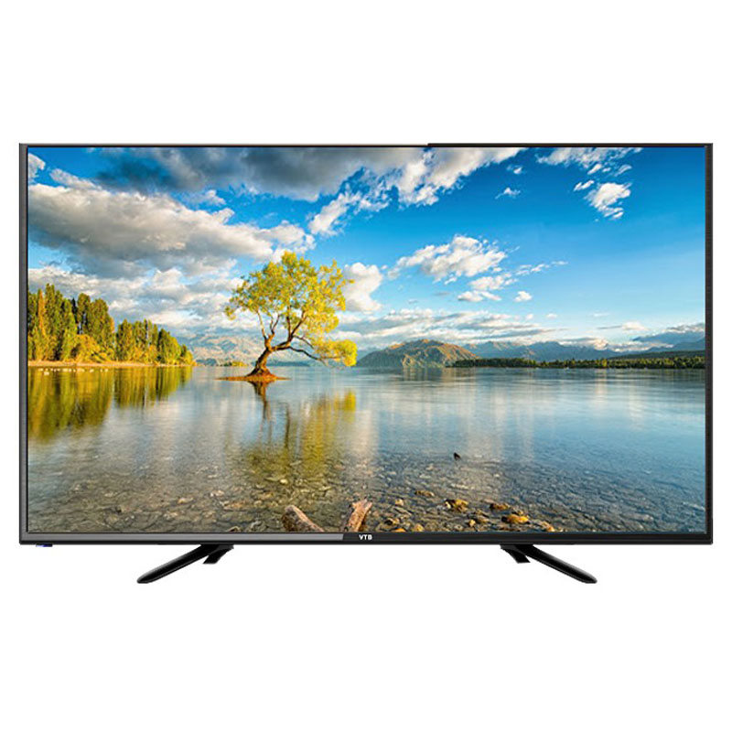
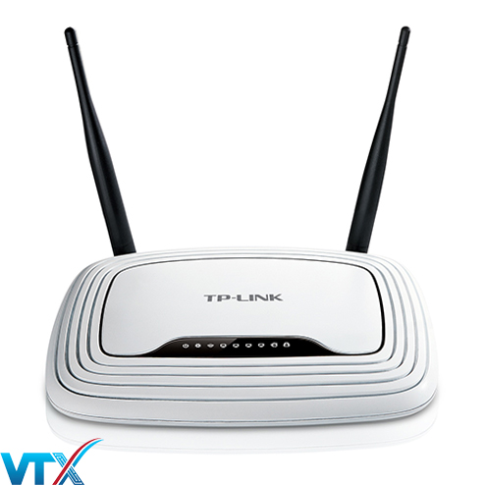
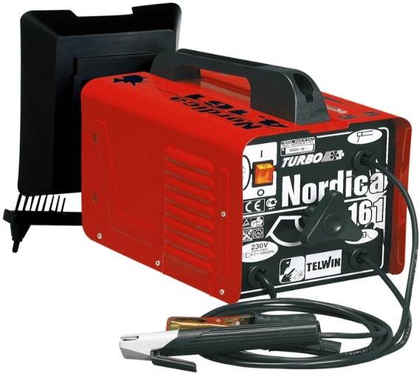
Sử dụng năng lượng điện để chạy máy

Slide 17
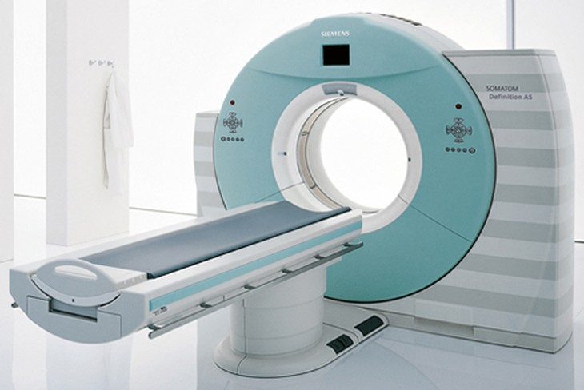
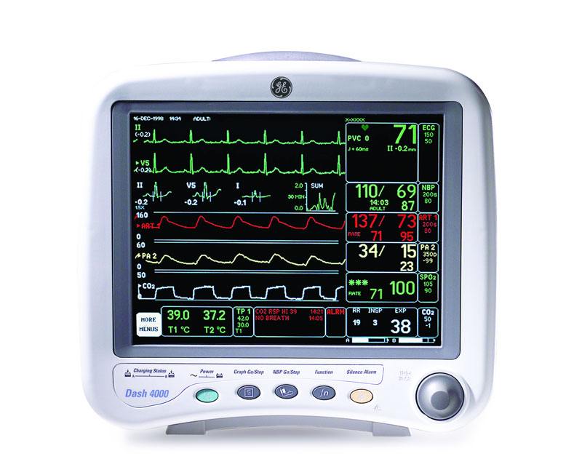
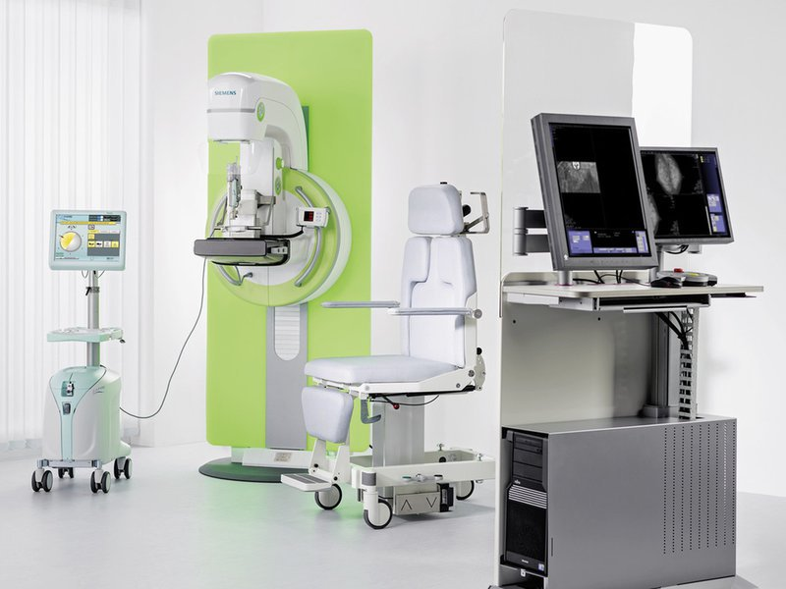
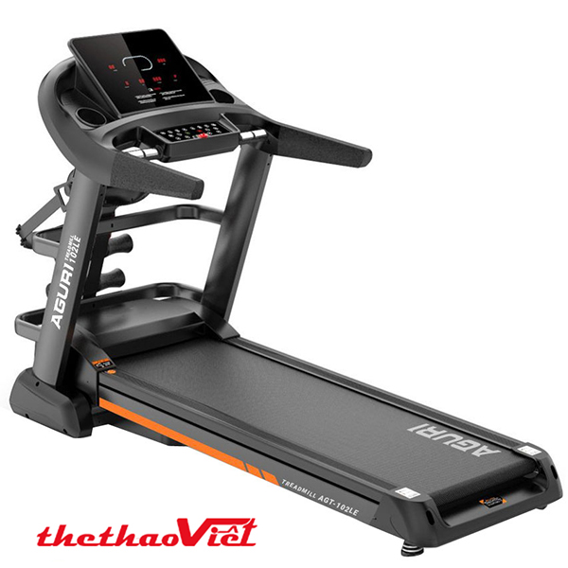
Sử dụng điện để khám, chữa bệnh và luyện tập sức khoẻ
Máy CT (chụp não)
Máy đo tim
Máy chụp X quang.
Máy tập thể dục

Slide 18
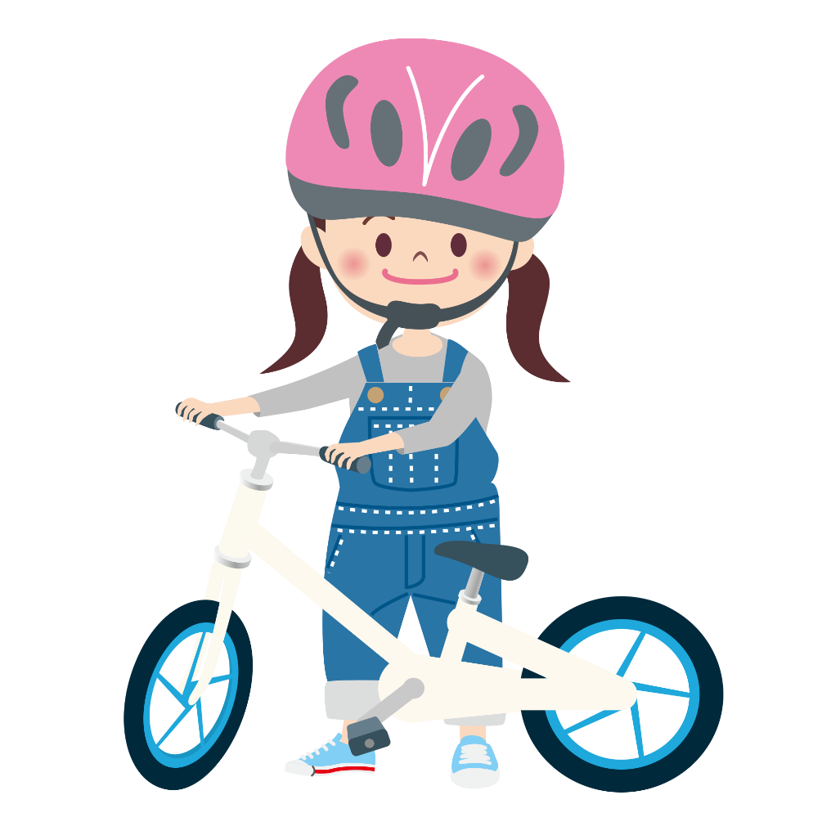
*Kết luận: Điện được sử dụng để chiếu sáng, sưởi ấm, làm lạnh, truyền tin… chúng ta dùng điện trong học tập, lao động sản xuất, vui chơi, giải trí, sinh hoạt hằng ngày… Điện đóng vai trò quan trọng trong cuộc sống của chúng ta.

Slide 19
Ai nhanh, ai đúng
1/ Năng lượng điện dùng để:
Đốt nóng, chạy máy, thắp sáng.
b. Quay bánh xe nước, truyền tin, thắp sáng.
c. Cả b và c đều đúng.
d. Cả b và c đều sai.

Slide 20
Ai nhanh, ai đúng
2/ Loại đồ dùng, máy móc nào sử dụng năng lượng điện để đốt nóng?
a. Bóng đèn, ti vi, nồi cơm điện.
b. Lò nướng, máy quạt, tủ lạnh.
c. Lò nướng, bếp điện, máy sấy.

Slide 21
Dặn dò
- Học thuộc ghi nhớ.
- Xem trước bài: Lắp mạch điện đơn giản. (Chuẩn bị đồ dùng thực hành)

Slide 22
CHÚC CÁC EM
HỌC TỐT

